Slide 1
Svätá omša

Slide 2
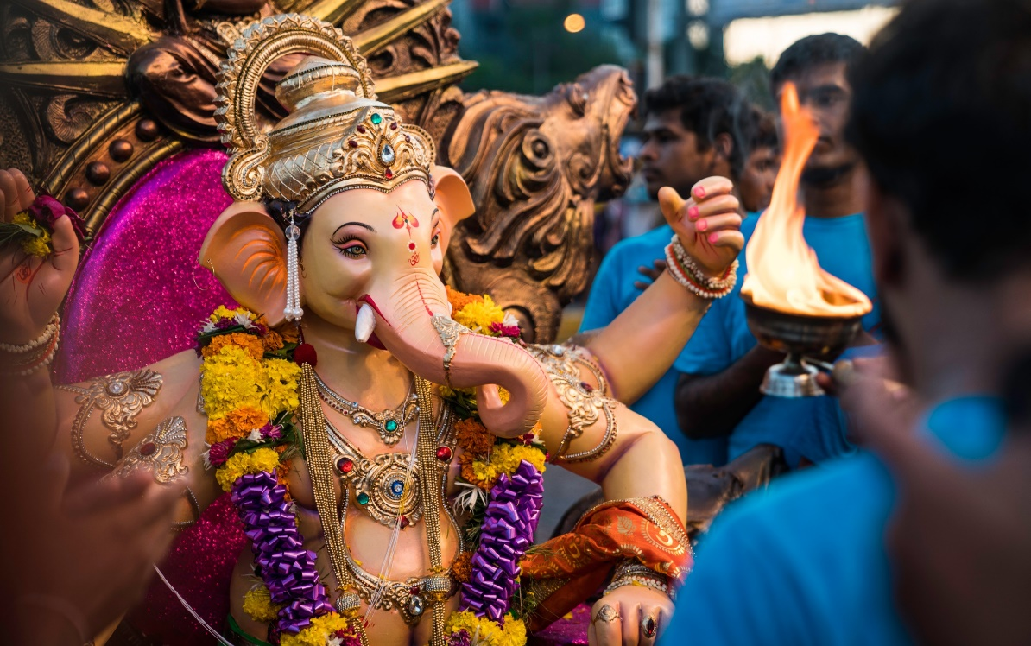
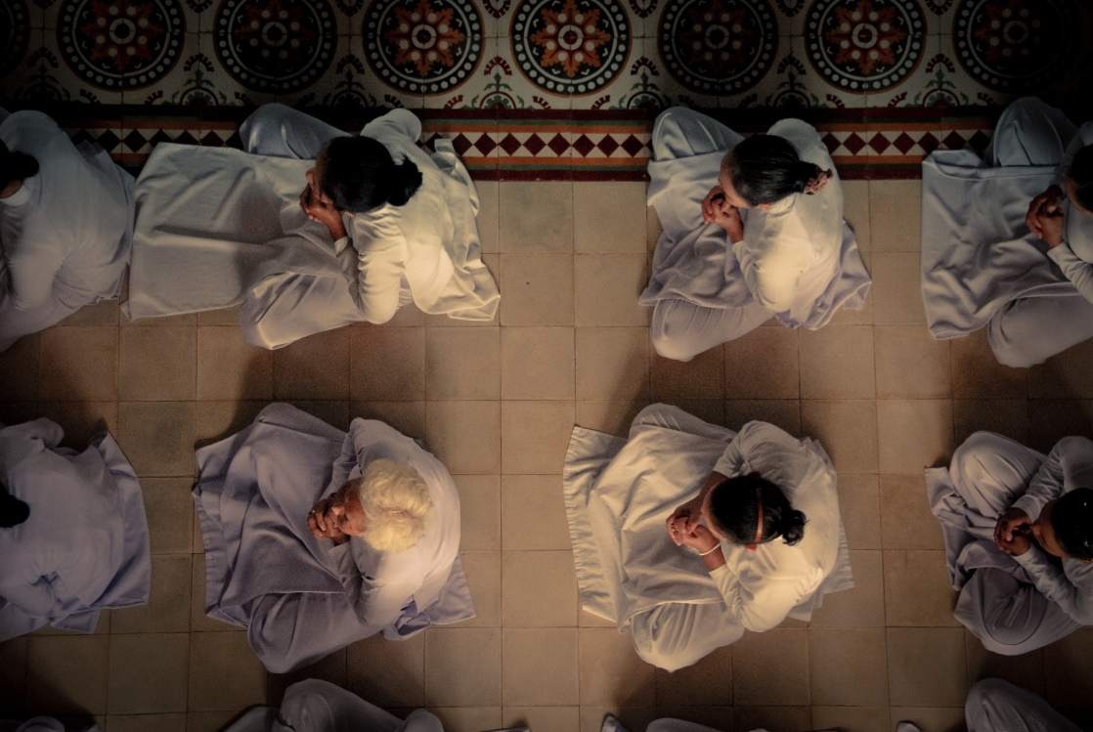
Čo je cieľom každého náboženstva?
- Chvála a oslava nadprirodzenej bytosti
- Ľudia si chcú túto nadprirodzenú bytosť „nakloniť k sebe“

Slide 3
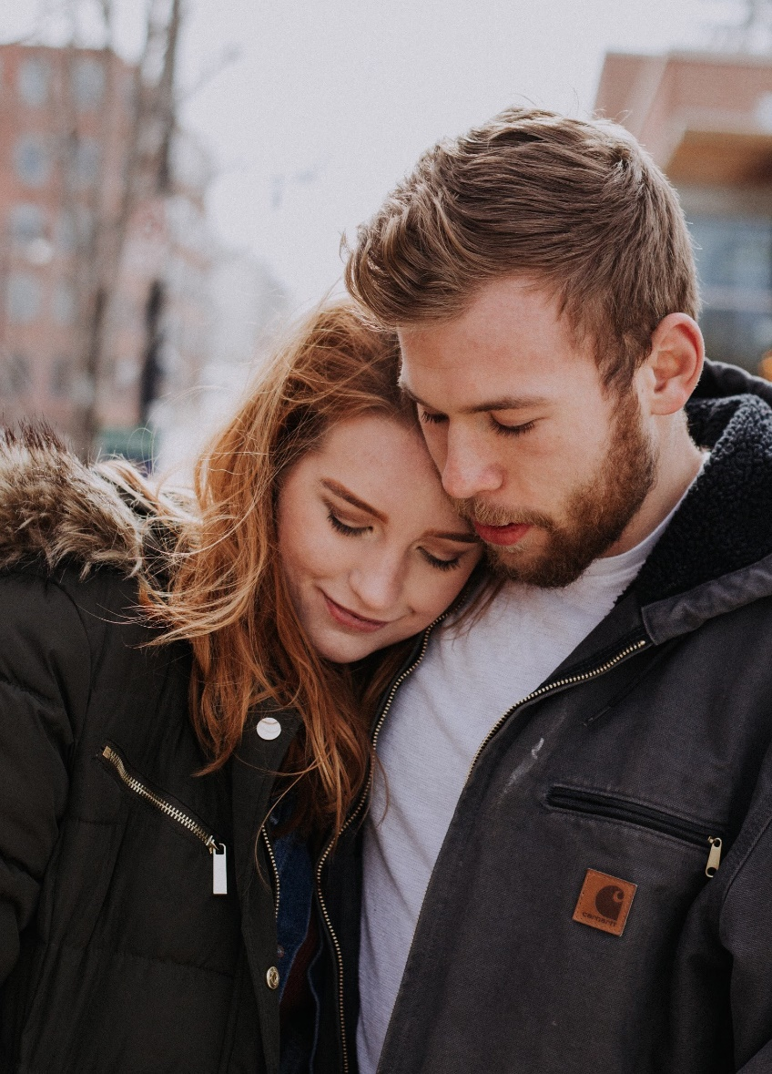
Ako si môžeme k sebe nakloniť niekoho veľmi významného, na kom nám záleží?
Budeme sa mu „líškať“ ☺
Takýto dôležitý vzťah uprednostníme pred ostatnými
Obetujeme hocičo, len aby sme s ním mali vzťah, aby sme s ním mohli byť

Slide 4
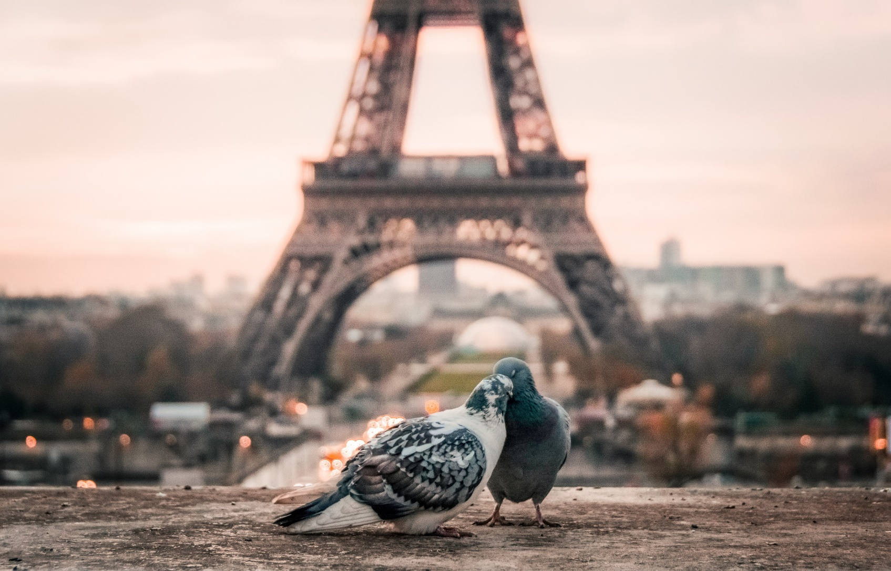
Dôležité: Nemôžeme mať lásku a vzťah bez obety
Mamine narodeniny: mama sa obetovala a vzdala toho, čo chcela naozaj.
Dokážeme sa dnes obetovať a dať tomu druhému to, po čom túži?
Vydrží vzťah dvoch ľudí, ak je jeden sebecký?

Slide 5
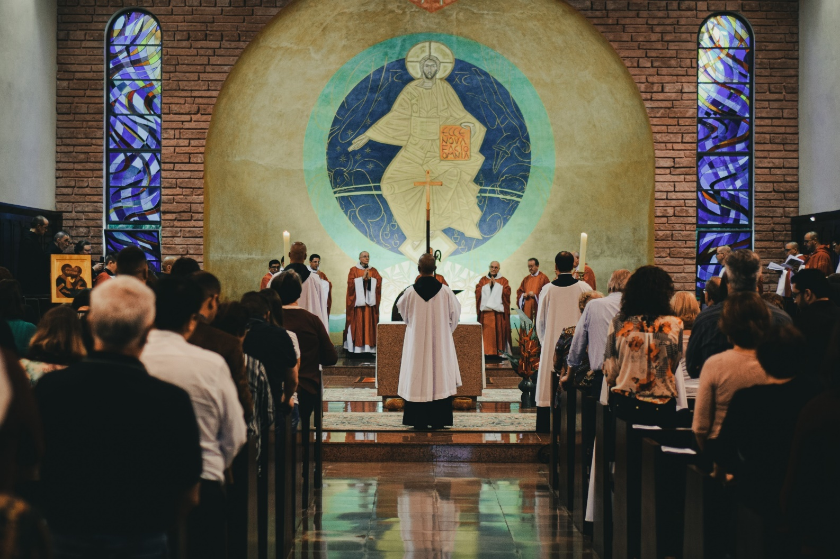
Boh túži po svätej omši. Robíme to, po čom túži on, alebo robíme to, po čom túžime my?
„Toto je moje telo/moja krv, ktorá sa dáva za vás. Toto robte na moju pamiatku.“
Na svätú omšu chodíme preto, lebo po tom túži Boh.
Preto modlitba doma či v lese (ani čokoľvek iné) svätú omšu nikdy nenahradí!

Slide 6
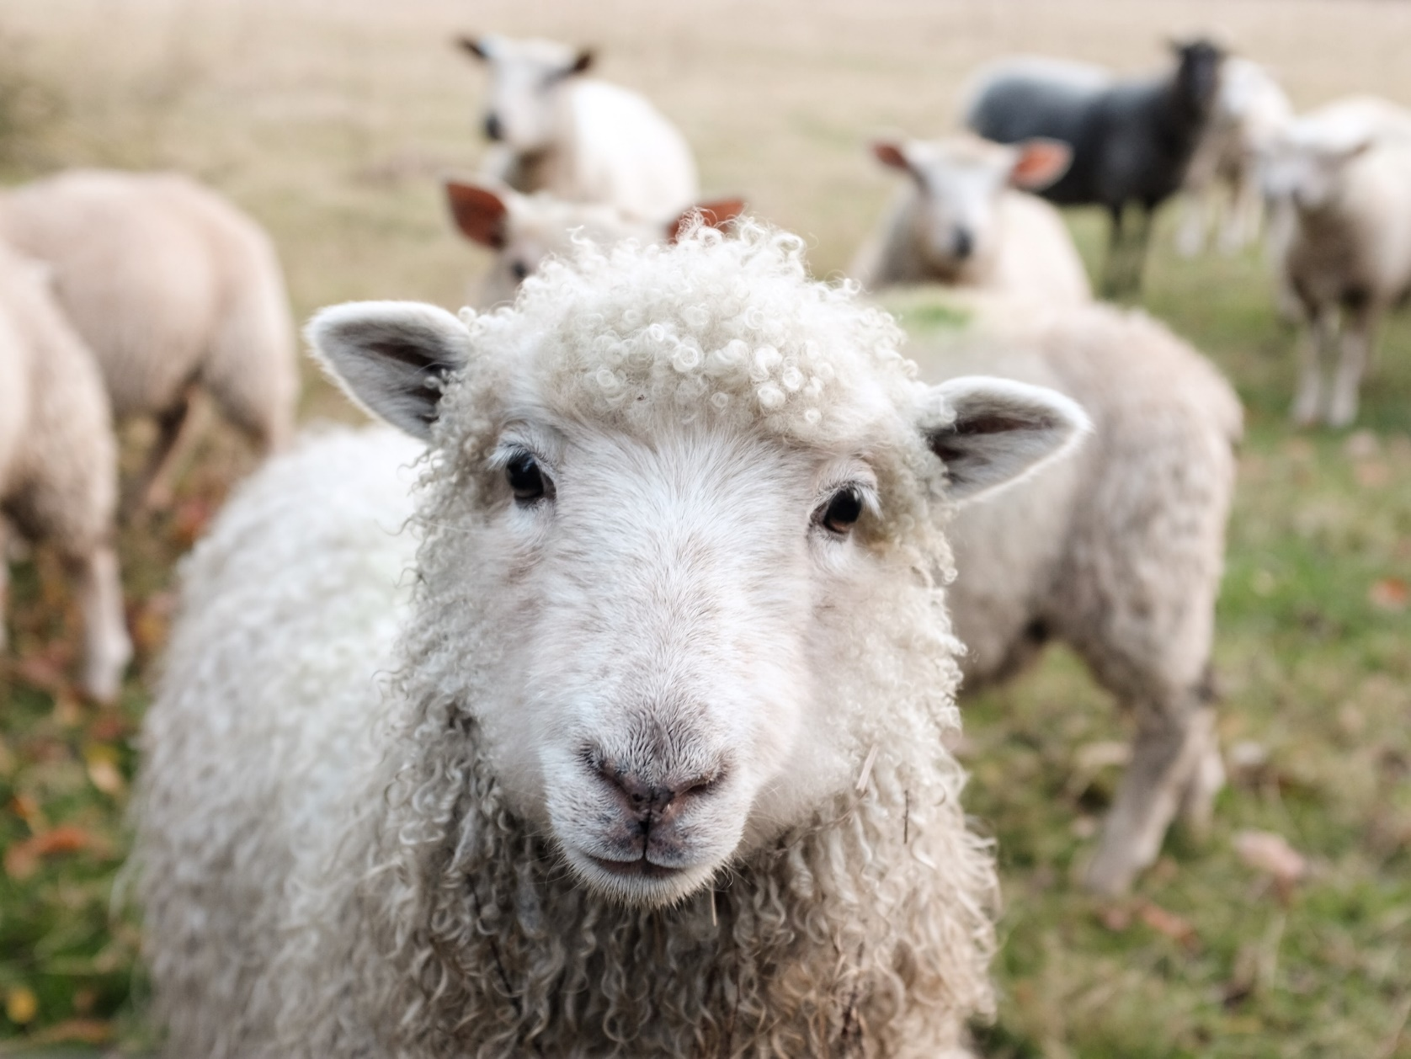
ČO je svätá omša?
Predchodca svätej omše: židovská obeta v Starom zákone, kedy židia obetovali bezchybné baránky Bohu Otcovi
Myslíte, že po tejto obeti vraveli: „No, dnes ma to nebavilo. Kňaz hovoril strašne nezaujímavo.“

Slide 7
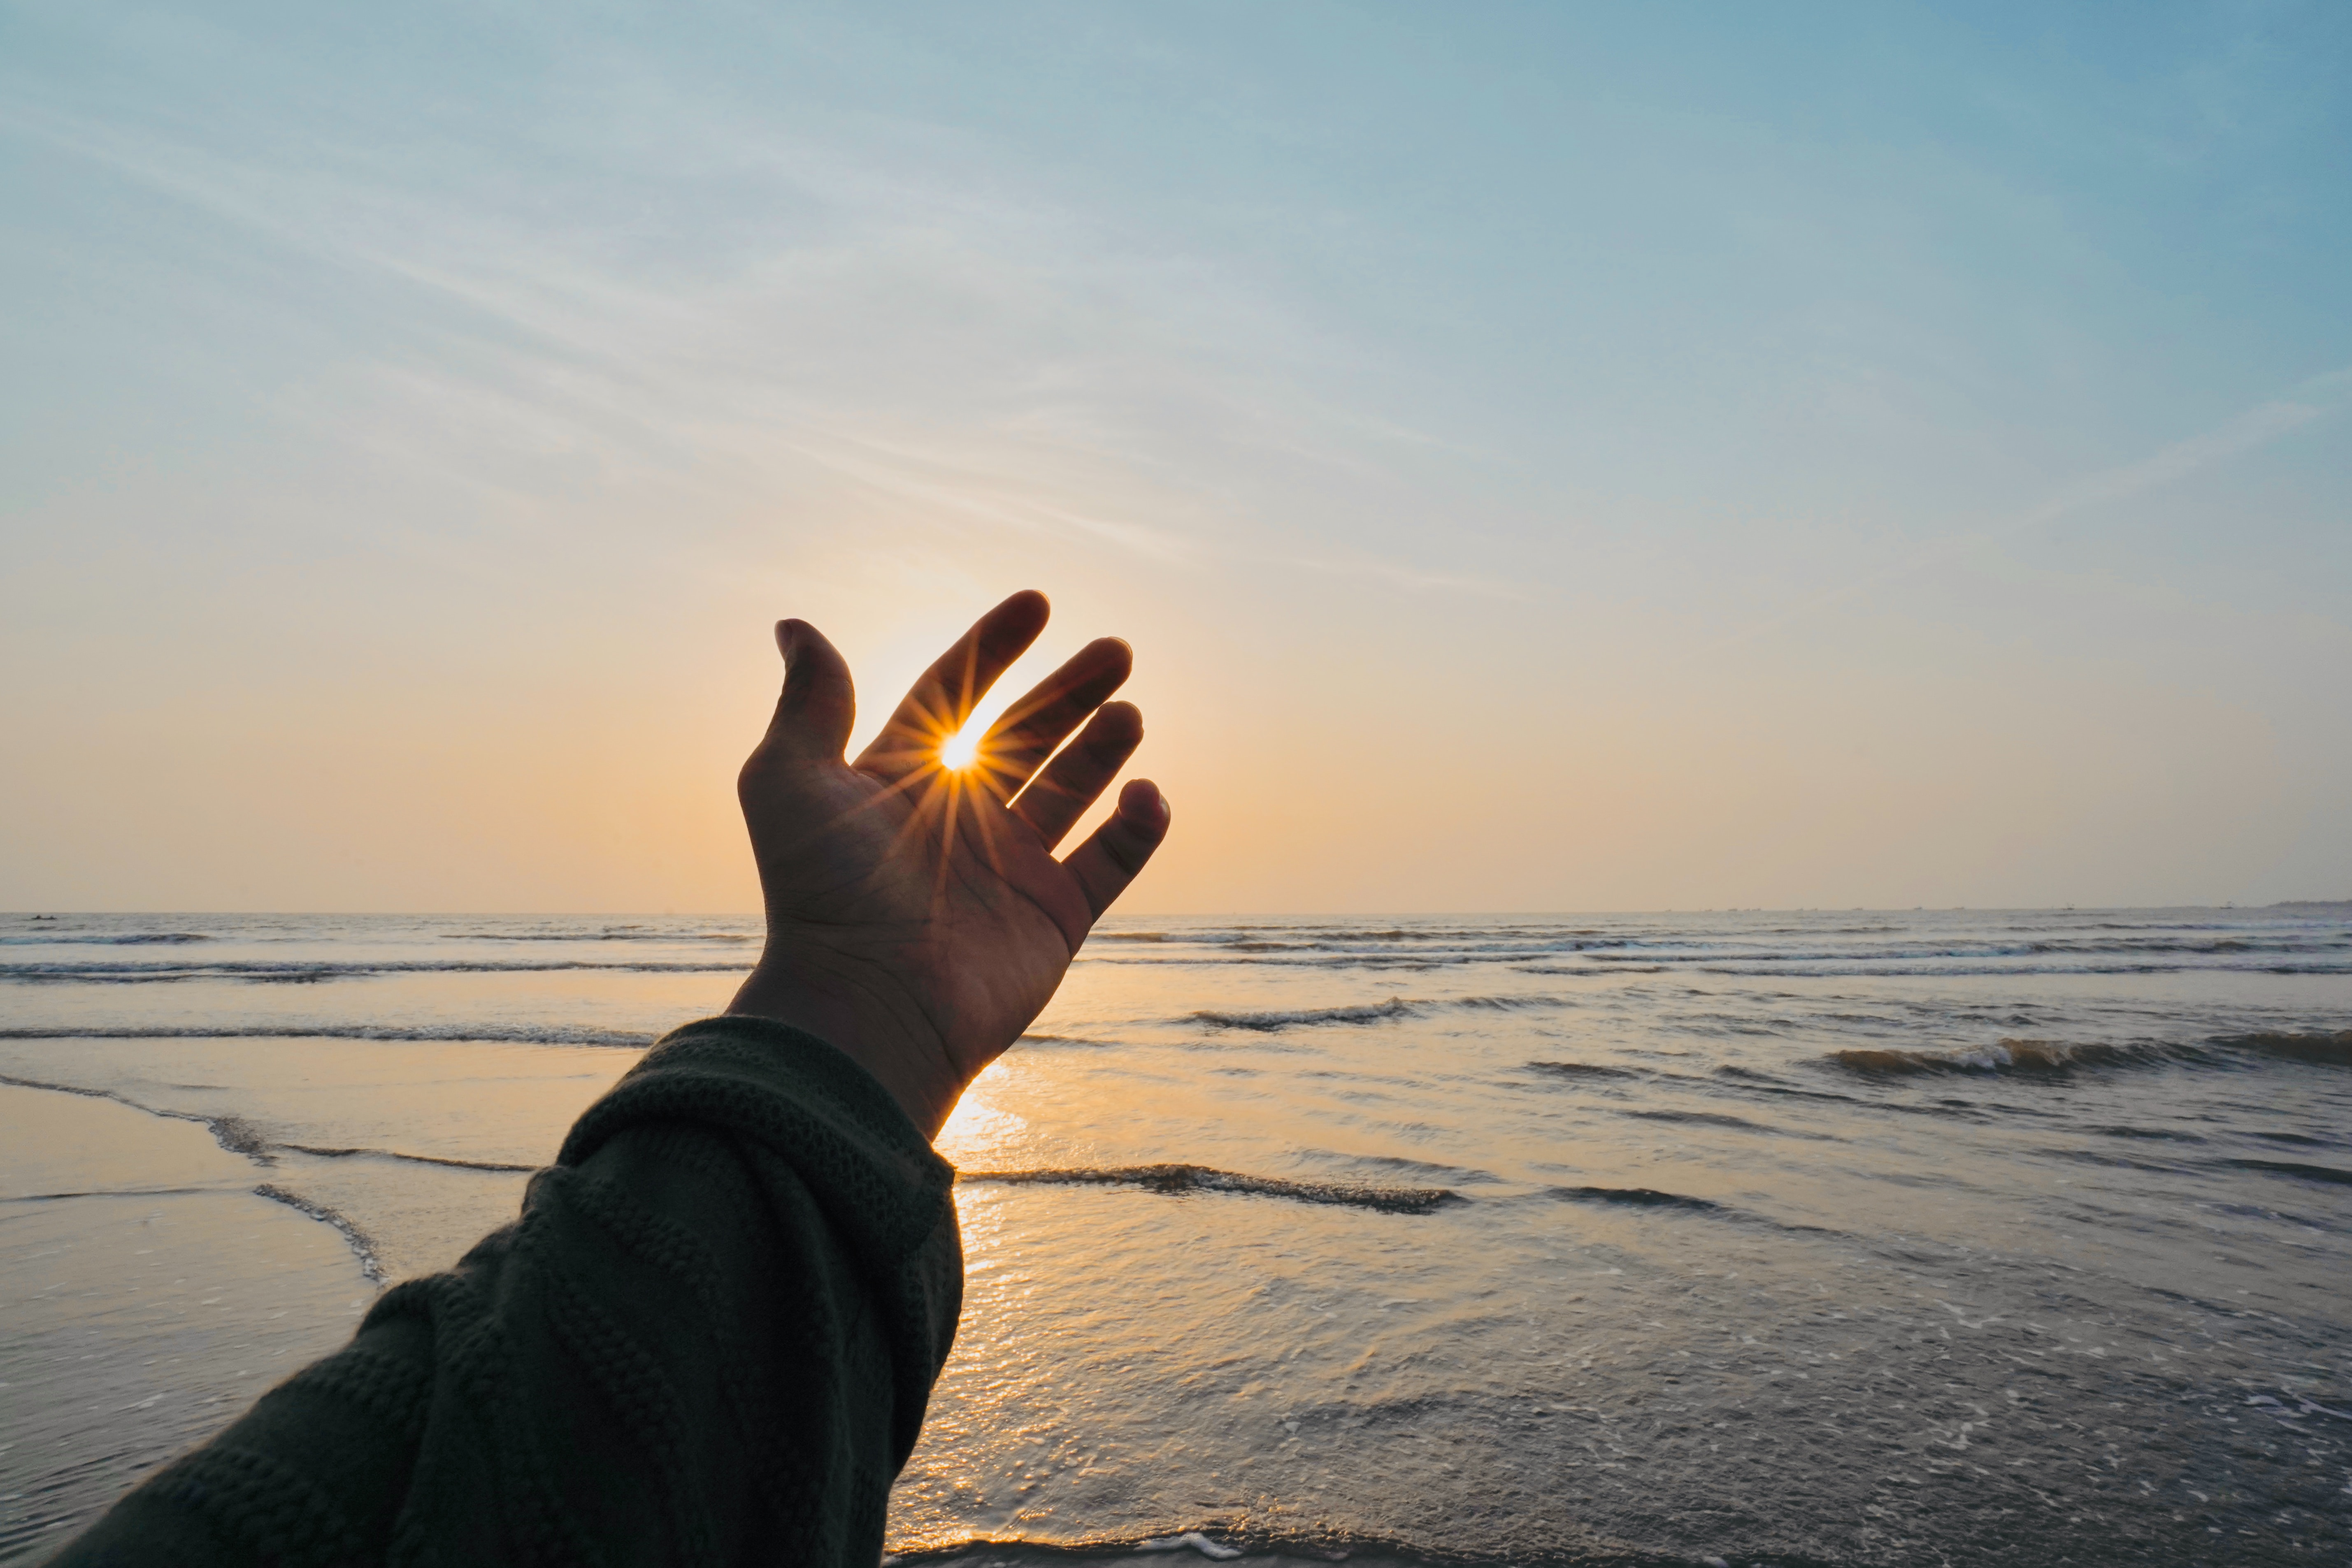
NIE!
Židia totiž vedeli, že tento rituál nie je o tom, ako sa cítia alebo čo prežili.
Ich obeta bola o BOHU – o samotnom akte obetovania baránka
Na omši teda nie sme kvôli kázni, kňazovi či preto, aby sme z toho niečo mali.
Na omši sme preto, aby sme Bohu Otcovi OBETOVALI tak, ako kedysi židia

Slide 8
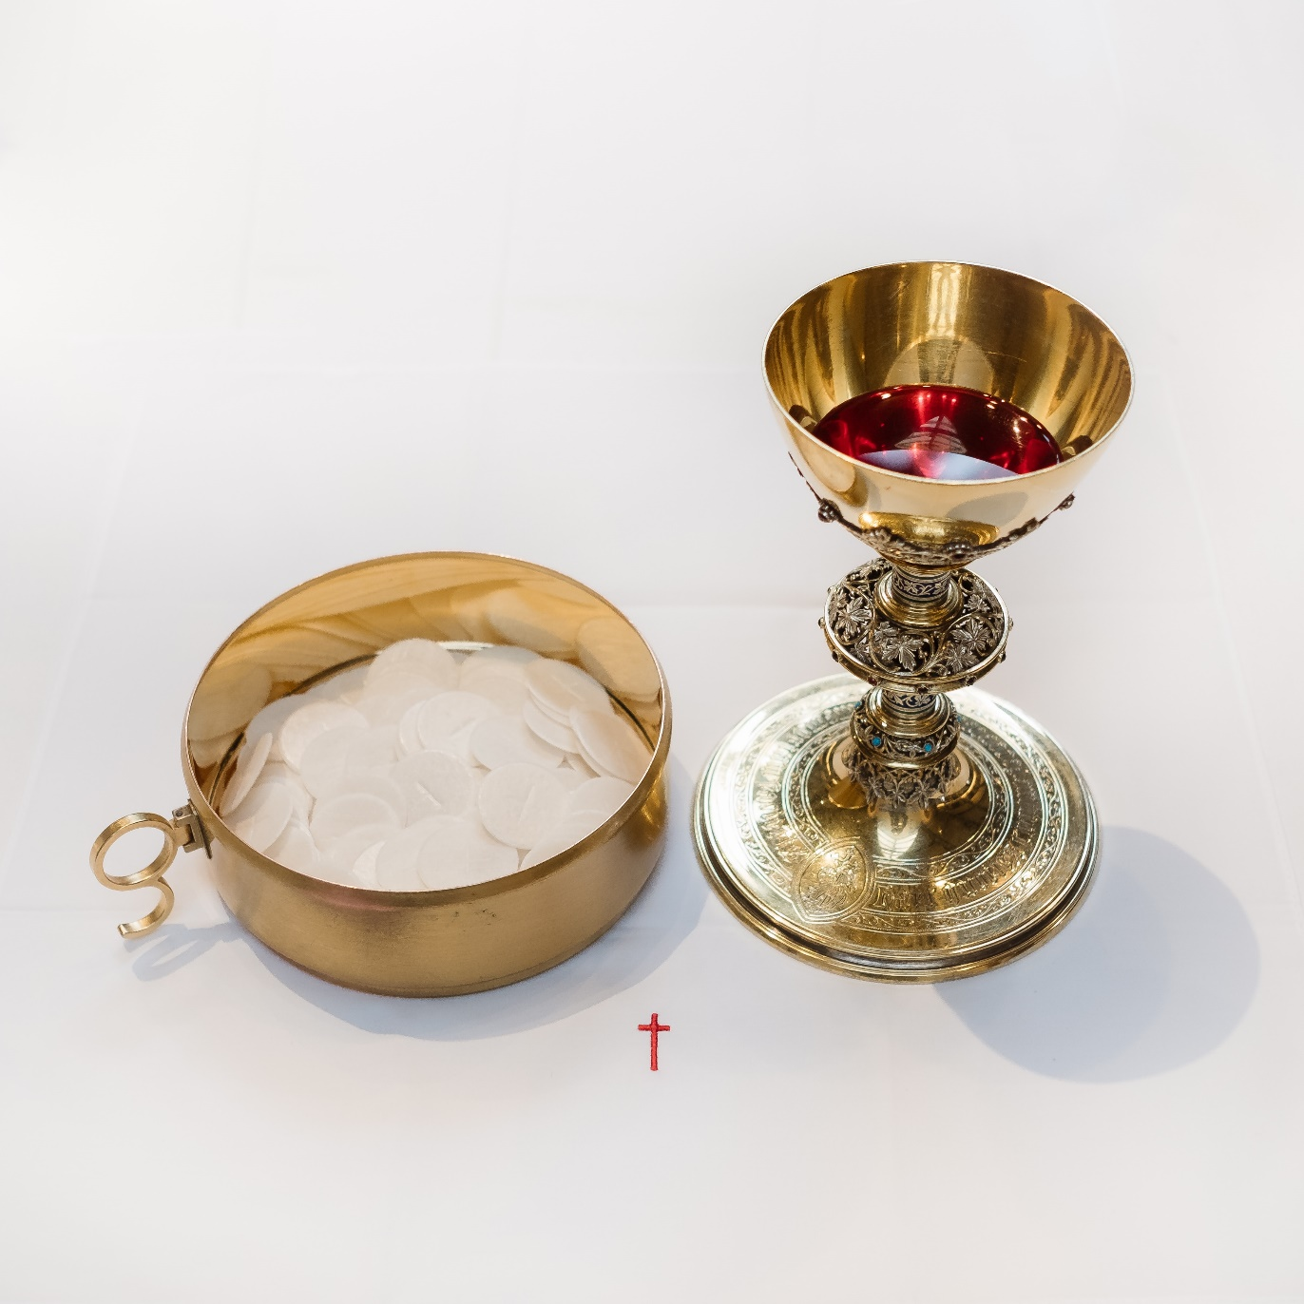
ČO Bohu obetujeme?
Dnes nemáme baránkov...
V minulosti – krvavá obeta, baránok
Dnes?
Nekrvavá obeta - sprítomnenie krvavej obety, ktorú Ježiš vykonal na kríži za naše hriechy
Nemôžem dať Bohu nič lepšie, ako jeho samého

Slide 9
Nesledujme svätú omšu ako diváci pri športe, v divadle či kine – tak, ako sme boli ako deti naučení.
OBETUJME na sv. omši Bohu Otcovi Ježiša - spolu s kňazom!

Slide 10
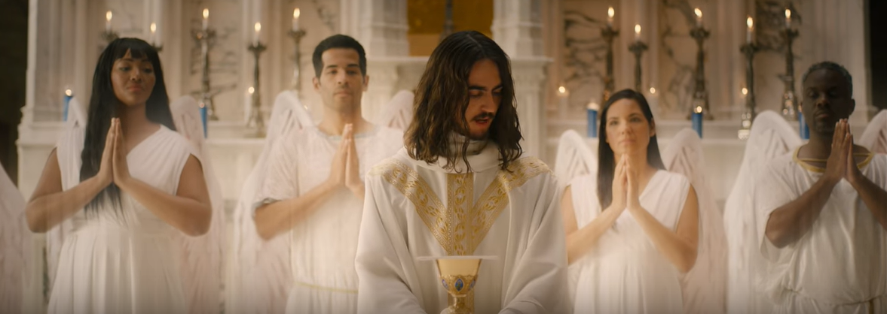
PREČO obetujeme sv.omšu?
Kňaz: “Modlite sa, bratia a sestry, aby sa moja i vaša obeta zaľúbila Bohu Otcu všemohúcemu.”
Veriaci: “Nech Pán prijíme obetu z tvojich rúk, na (1.) chválu a slávu svojho mena, na (2.) úžitok nám, i celej svätej Cirkvi.”
Pozn. takmer všetkými modlitbami počas sv.omše oslovujeme Boha Otca - JEMU obetujeme Ježiša

Slide 11
Čo sa deje na svätej omši?
FILM

